Slide 1



Herramientas computacionales para el diseño y modelación de cauces
Modelación hidráulica 2D con HEC-RAS y RAS Mapper
Delimitación del área de drenaje 2D a partir de los ejes Civil 3D
Info: r.cfdtools@gmail.com
v.20201117

Slide 2
1. Creación de límite geográfico del corredor del cauce diseñado en formato shapefile

Slide 3
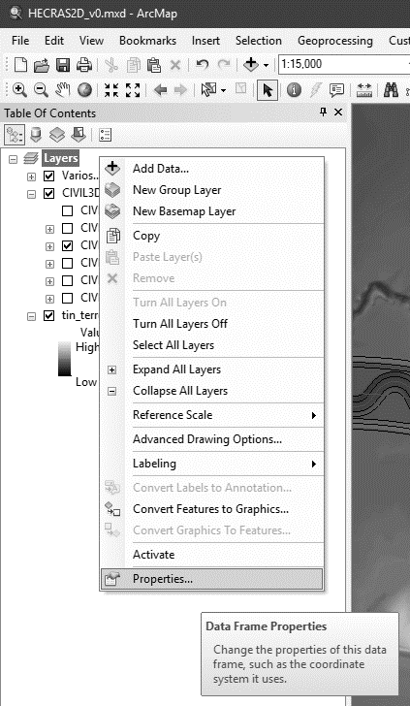

1. Creación de límite geográfico del corredor del cauce diseñado en formato shapefile
La modelación 2D requiere además de un modelo digital de terreno (MDT), del límite de la zona de estudio dentro de la cual se definirá el mallado. Es RAS Mapper, estas áreas se conocen como 2D Flow Áreas y pueden ser dibujadas manualmente desde esta herramienta. Con el objeto de trazar áreas con contornos curvos precisos alrededor de la zona de estudio, utilizaremos ArcMap del paquete ESRI ArcGIS y el archivo CAD con los ejes trazados en CIVIL 3D.
Iniciar ArcMap 10.x y definir al grupo de capas (Layers), el sistema de proyección de coordenadas GAUSS_BTA_MAGNA.prj. Clic derecho en Layers – Properties.
Agregue el modelo de terreno natural combinado con el cauce sinuoso trazado. tin_terrenonaturalcaucesinuoso_v0.tif.
Agregue el archivo CAD de ejes: CIVIL3D_Ejes_v0.dwg.
Guarde el mapa como HECRAS2D_v0.mxd dentro del directorio de proyecto C:\HDSI\Taller9\HECRAS2D_v0

Slide 4
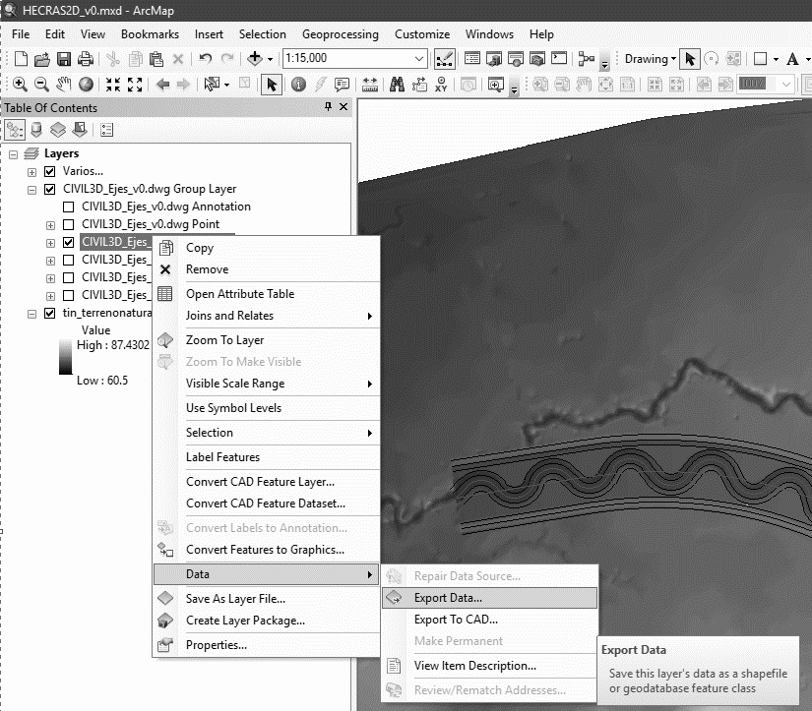
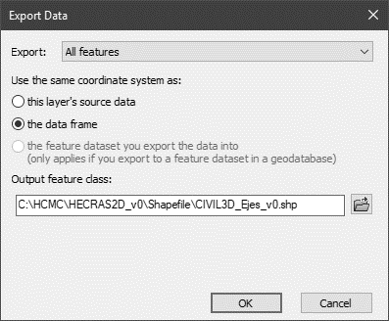
1. Creación de límite geográfico del corredor del cauce diseñado en formato shapefile
e. Exportación de los ejes CAD a formato shapefile: Seleccione todas las lineas excepto la del eje del valle suavizado. Clic derecho en CIVIL3D_Ejes_v0.dwg Polyline – Data - Export Data. En la ventana de exportación indique que el sistema de coordenadas de la capa resulante será el del marco de datos (the data frame). Guarde el archivo de formas como
C:\HDSI\Talle9\HECRAS2D_v0\Shapefile\CIVIL3D_Ejes_v0.shp

Slide 5
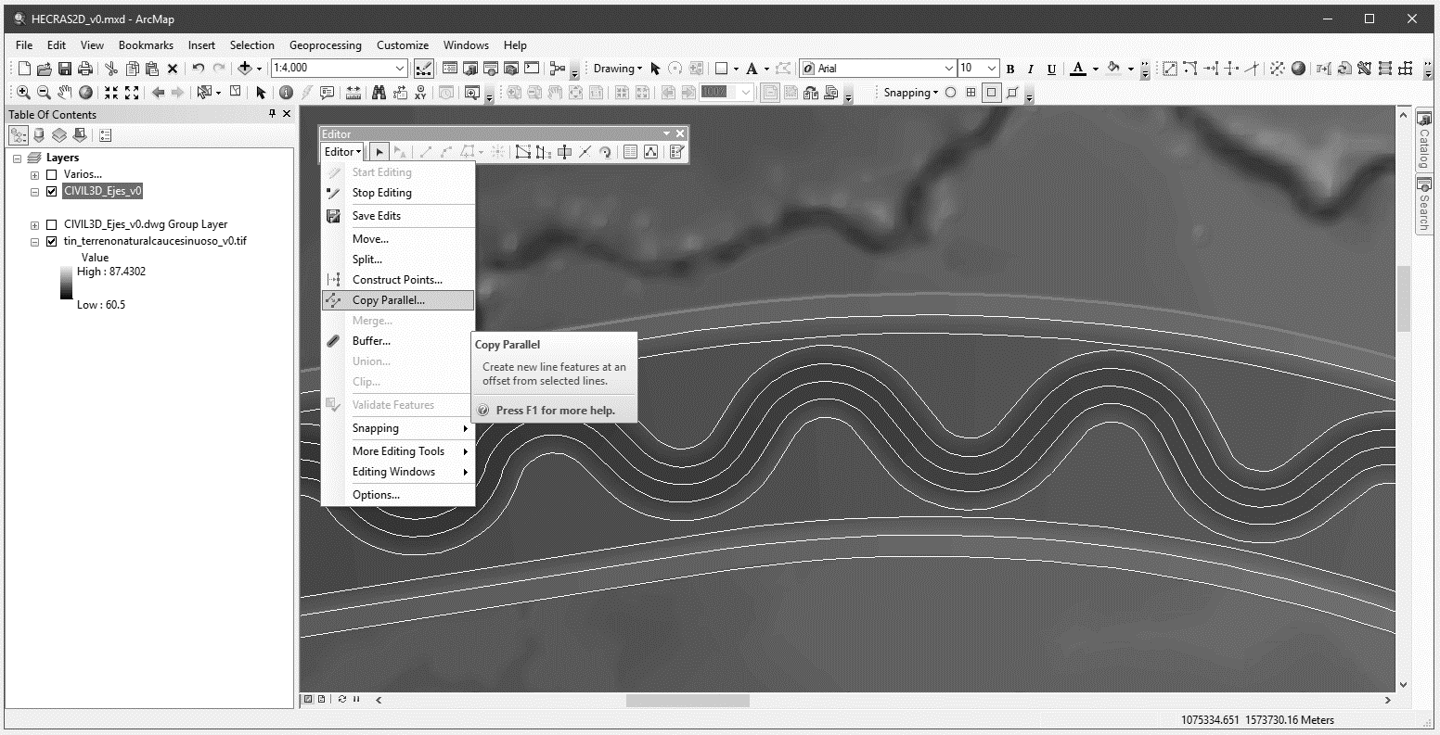
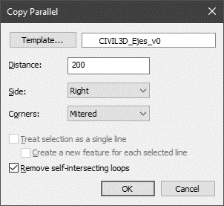
1. Creación de límite geográfico del corredor del cauce diseñado en formato shapefile
f. Seleccione las lineas externas de la huella de mecanización y cree lineas paralelas a 200 metros de distancia hacia la zona externa. Inicie el modo de edición de ArcMap (Customize – Toolbars – Editor) y utilice la opción Copy Parallel.

Slide 6
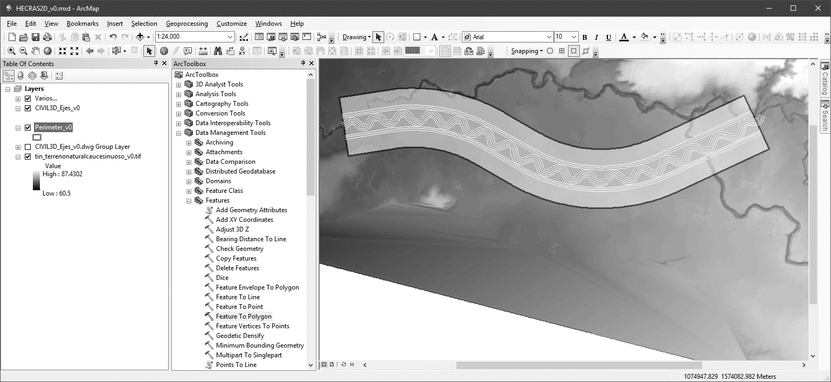
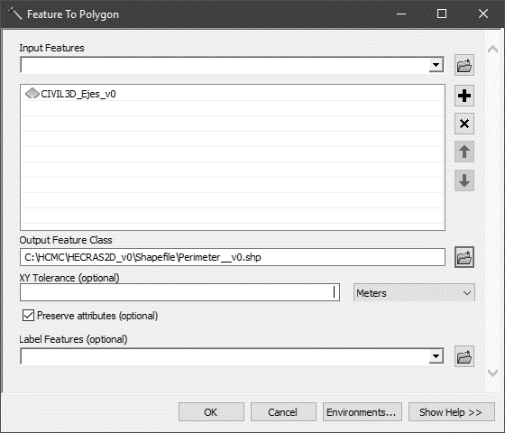
1. Creación de límite geográfico del corredor del cauce diseñado en formato shapefile
g. Complete manualmente el borde externo del perímetro y exporte solo las líneas externas en un nuevo archivo de formas temporal. Asegúrese de que el perímetro es una polilínea cerrada. Utilice la herramienta Merge del Editor para integrar todas las líneas perimetrales en una sola entidad.
h. Cree el polígono para el primer corredor a estudiar. En ArcMap, utilice la herramienta Feature to Polygon disponible en el ArcToolBox – Data Management Tools – Features – Feature to Polygon. Guarde el archivo como Perimeter_v0.shp.

Slide 7
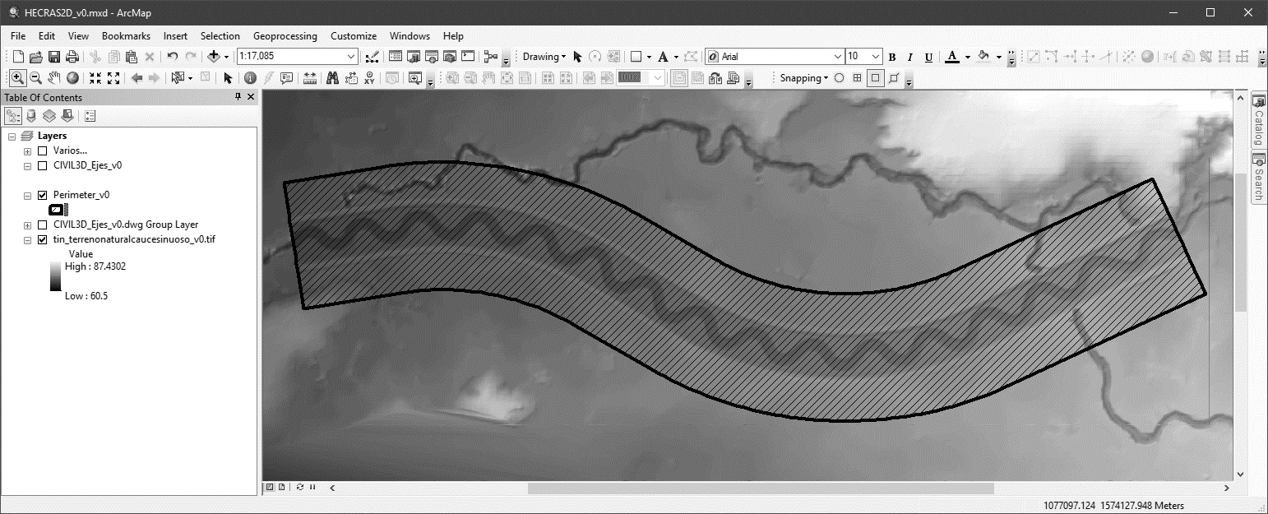
1. Creación de límite geográfico del corredor del cauce diseñado en formato shapefile
El resultado es un polígono al rededor solo de la zona de trazado del cauce sinuoso. Para el desarrollo de los ejercicios del curso, crearemos 4 versiones de la zona de estudio con el fin de evaluar también los tramos naturales de inicio – entrega – cauce lateral y paso de vía.

Slide 8
2. Creación de límite geográfico del corredor del cauce diseñado y de la zona natural aguas abajo en formato shapefile

Slide 9
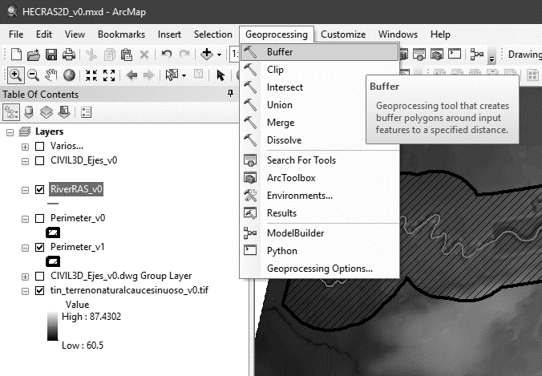
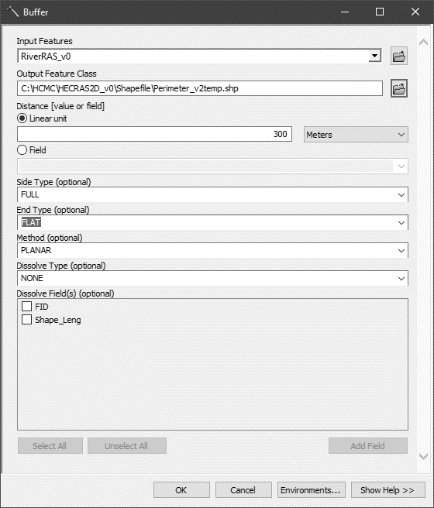
2. Creación de límite geográfico del corredor del cauce diseñado y de la zona natural aguas abajo en formato shapefile
Corresponde a la zona creada en el numeral anterior más la zona natural aguas abajo. Esta zona permitirá la modelación del control de entrega aguas abajo para condiciones de flujo subcrítico. Para la creación de esta zona, seguir el procedimiento descrito en el numeral 3.1. realizando un buffer adicional entre 300 y 350 metros al rededor del eje del cauce natural contenido en el archivo RiverRAS_v0.shp. Guardar esta zona como Perimeter_v1.shp.

Slide 10
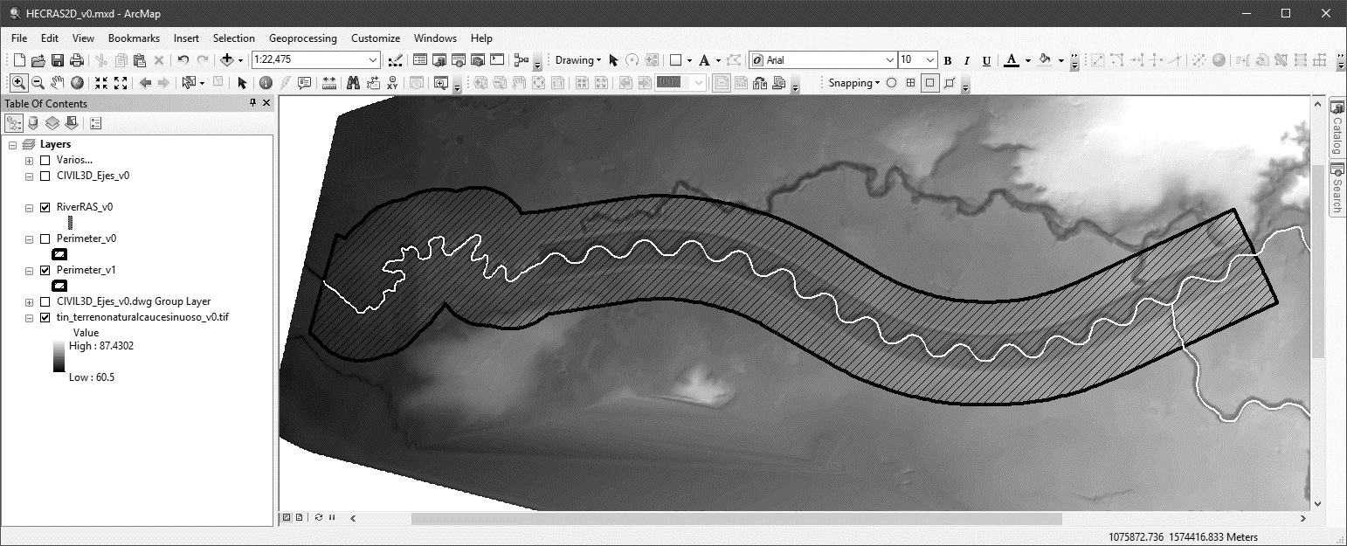
2. Creación de límite geográfico del corredor del cauce diseñado y de la zona natural aguas abajo en formato shapefile
Perímetro resultante.

Slide 11
3. Creación de límite geográfico de toda la zona Lidar en formato shapefile. Aguas arriba, aguas abajo y cauce lateral

Slide 12
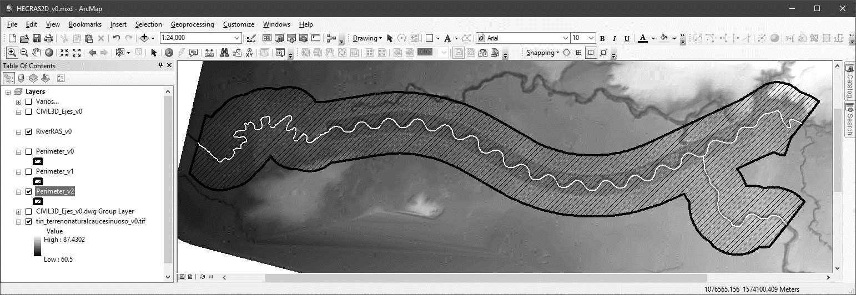
3. Creación de límite geográfico de toda la zona Lidar en formato shapefile. Aguas arriba, aguas abajo y cauce lateral
Este perímetro permitirá el estudio de cauce sinuoso diseñado en régimen de flujo subcrítico, supercrítico o mixto, adicionalmente permitirá analizar el comportamiento del flujo aportado por el cauce lateral. Para la creación de esta zona, siga el procedimiento descrito en los numerales 3.1. y 3.2. seleccionando todos los drenajes contenidos en RiverRAS_v0.shp. Nombre la zona resultante como Perimeter_v2.shp.

Slide 13
4. Creación de límites geográficos para modelación del paso de vía en formato shapefile

Slide 14
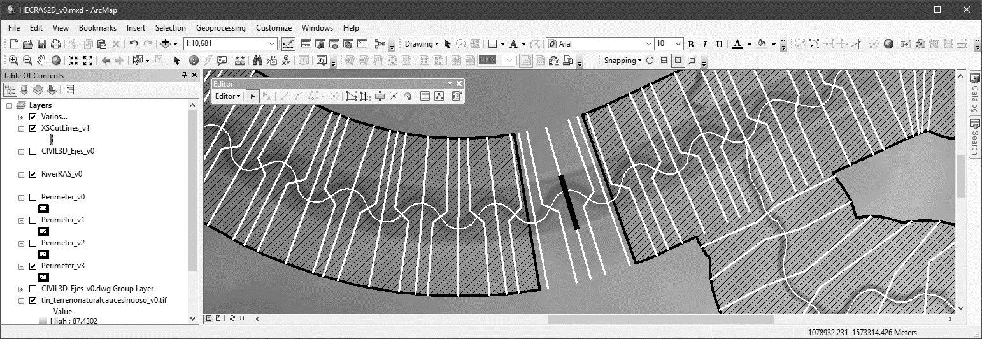
4. Creación de límites geográficos para modelación del paso de vía en formato shapefile
La modelación del paso de vía a través de diferentes alcantarillas o un puente con pilas, podrá ser realizada mediante la combinación de modelación 2D – 1D – 2D. Para ello será necesario definir dos zonas, antes y después del eje de paso. Utilizando el área definida en el numeral 3.3. y el modo de edición de ArcMap, divida el área geográfica en dos regiones dejando un espaciamiento de aproximadamente 350 metros. Utilice como referencia las coberturas de paso de vía (Bridges_v0.shp) y de secciones transversales (XSCutLines_v1.shp), conserve al menos 2 secciones aguas arriba y 2 aguas abajo en el espaciamiento.

Slide 15
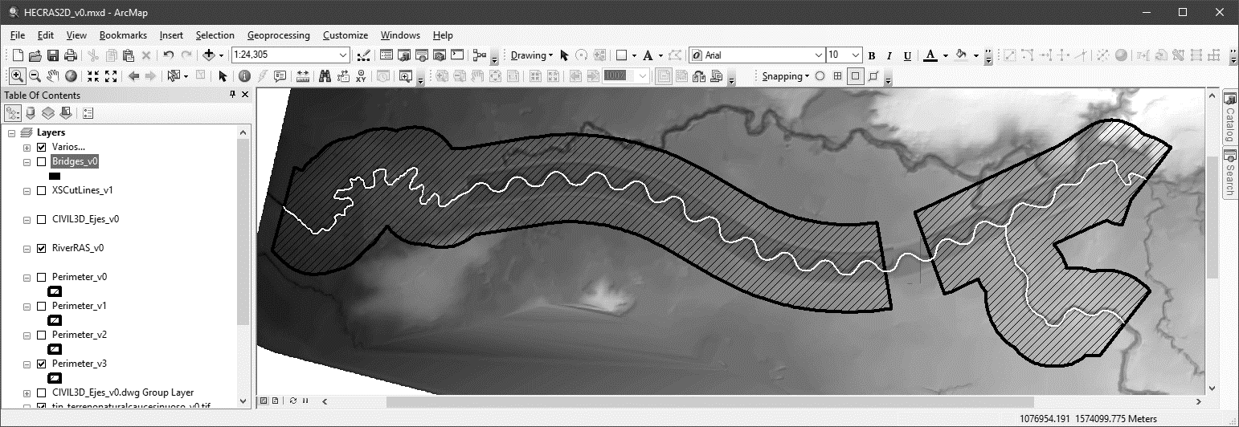
4. Creación de límites geográficos para modelación del paso de vía en formato shapefile
Guarde este perímetro como Perimeter_v3.shp.

Slide 16
5. Importación y edición del área de drenaje 2D en RAS Mapper

Slide 17
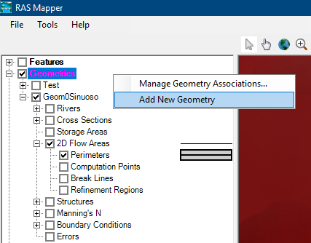
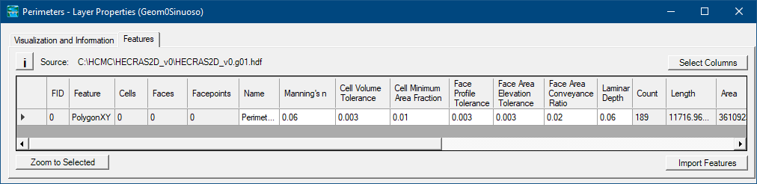
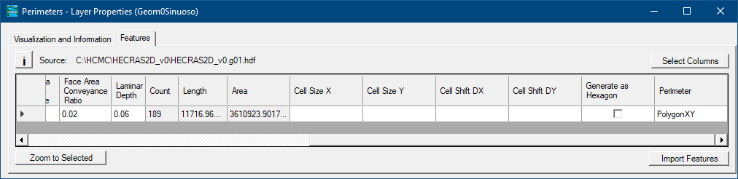
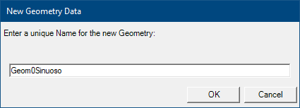
5. Importación y edición del área de drenaje 2D en RAS Mapper
a. En HEC-RAS 5.0.7. abra el RAS Mapper.
b. Clic derecho en Geometries – Add New Geometry. Nombre la geometría como Geom0Sinuoso.
c. Clic derecho en Perimeters de 2D Flow Areas – Edit Geometry. Utilizando la barra de dibujo podrá trazar manualmente el perímetro 2D de la zona de estudio o podrá importarla usando un archivo shapefile Perimeter_v0.shp. Clic derecho en Perimeters – Layer Properties – Features – Import Features. Revise todas las propiedades parametrizables para el perímetro importado.

Slide 18
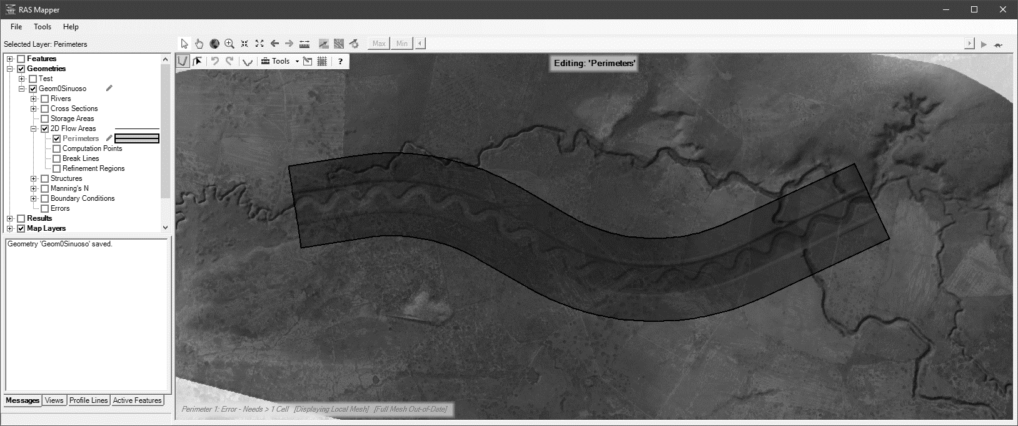
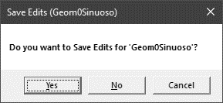
5. Importación y edición del área de drenaje 2D en RAS Mapper
Detenga el modo de edición dando clic derecho en Perimeters – Stop Editing.
Visualice el perímetro importado, observará que se presenta con transparencia y reborde. Modifique las propiedades de visualización e identifique estos cambios en pantalla.

Slide 19

Contenido creado por: r.cfdtools@gmail.com
https://github.com/rcfdtools
Licencia, cláusulas y condiciones de uso en:
https://github.com/rcfdtools/R.HydroTools/wiki/License

